Slide 1
The Rotary Foundation – TRF
Distriktskonferansen 2015-16

Slide 2
The Rotary Foundation

Slide 4
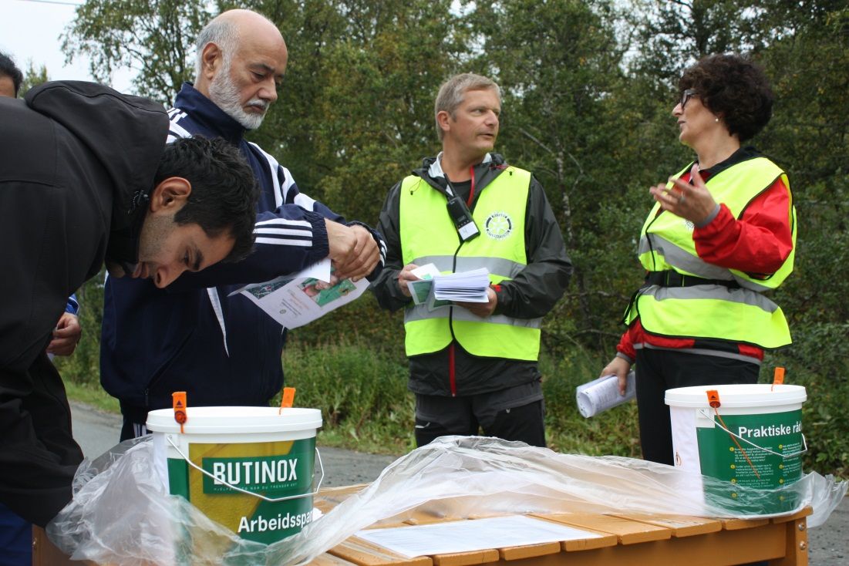
Prosjekter Klubbens Lim
Rotary ER hva Rotary GJØR
Vi må gjenkjennes i Prosjekter
Notes:
Svaret på hvordan Rotary som organisasjon skal nå målene er Prosjekter.
Både vi selv og omgivelsene dømmes etter hva vi GJØR og ikke etter hvor koselig vi har det.
Skal si litt mer om hvorfor jeg mener dette er slik og hvilken erfaringsbasis jeg har for å kunne hevde dette.

Slide 5
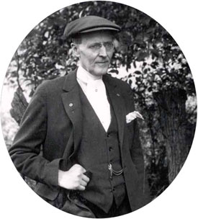
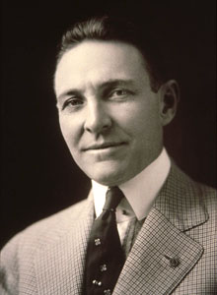
Grunnleggerne
Paul Harris
Grunnlegger Rotary International i 1905
Arch C Klump
Grunnlegger Rotary Foundation i 1917

Slide 6
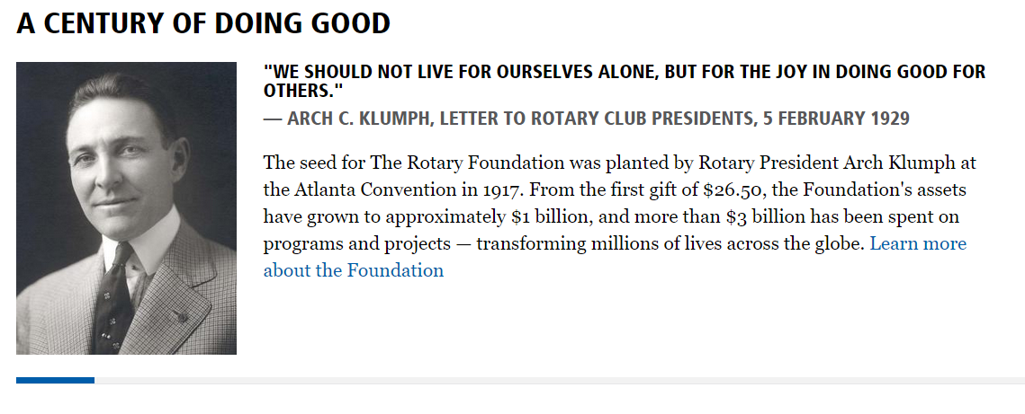

Slide 11
Hva er Rotary Foundation
Humanitært arbeid – en av bærebjelkene for Rotary
Rotary Foundation oppstart 1917
Internasjonalt engasjement fra 1921
Etablert som egen stiftelse fra 1928
Størst utvikling etter andre verdenskrig
Enorm innsats for å utrydde Polio siden 1985

Slide 12
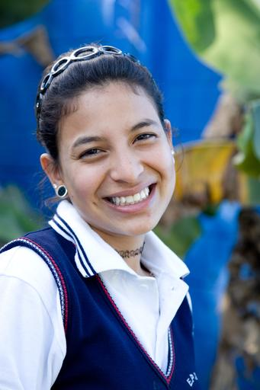
Rotaryfondet er unikt
Rotaryfondet er vårt fond
TRF kan engasjere seg der politiske og religiøse kommer til kort
Langsiktig, målbart og bærekraftig fokus

Slide 13
Rotary Foundations formål
Å gjøre Rotarianere i stand til å fremme forståelse, goodwill og fred i verden gjennom å bidra til bedre helse, gi støtte til utdanning og lindre fattigdom
Motto
DOING GOOD IN THE WORLD!

Slide 15
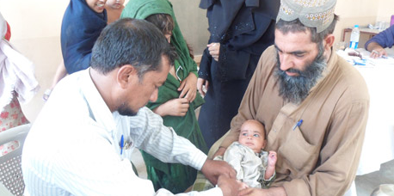
The Rotary Foundation
Basert på Rotarys motto Service Above Self og Rotary Foundation sitt motto: Doing Good in The World er fokus rettet mot:
Humanitært arbeid
Stipendier/utdanning
Yrkesveiledning

Slide 16
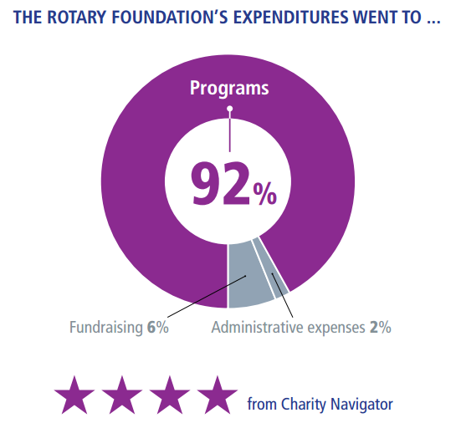
The Rotary Foundation – blant de beste

Slide 17
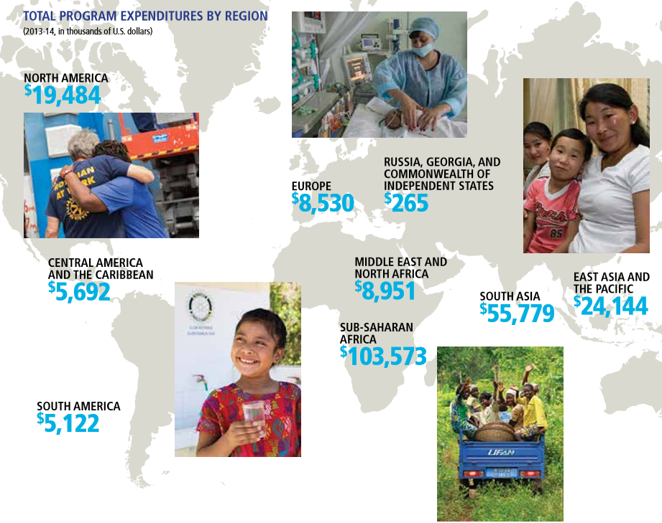

Slide 18
TRFs fire fond
Notes:
We currently finance the programs that fulfill our mission through four fund raising initiatives.

Slide 19
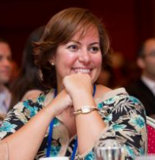
Rotary Centers for International Studies in peace and conflict resolution
Vi kan bidra - avkastning fra fondet går hvert år til:
Ca 50 ”Rotary Freds Stipend”- 2 år til mastergrad i internasjonale relasjoner, fredsstudier, konfliktløsning
Studentene må konkurrere seg til plass på ett av fem ”Rotary Peace Centers” ved universiteter rundt om i verden
https://www.rotary.org/en/peace-fellowships

Slide 20
PolioPlus

Slide 21
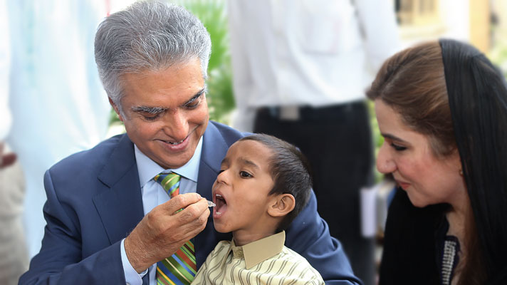
Rotary og Polio - suksessen

Slide 22
Poliofritt Afrika

Slide 23
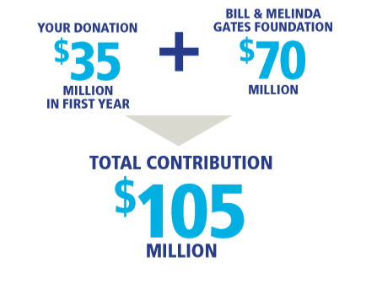
Ny utfordring 2013-18
Bill & Melinda Gates Foundation matcher hver 1$ med 2$
Totalt 525 mill $ innen 2018
Målsetting – total utryddelse
Notes:
Bill ga os en utfordring. 355 mill USD i to omganger.
Den siste støtten på 200 mill måtte matches med tilsvarende beløp fra RF.

Slide 24
Rotary Grants - prosjektformer

Slide 25
Humanitære og sosiale prosjekter
PROSJEKTVERDI, $1000
150’
GLOBAL GRANT over USD 30,000
30’
DISTRICT GRANT
10’
5’
SAMFUNNS- PROSJEKTER
1’
LOKALE PROSJEKT
INTERNASJONALE PROSJEKT

Slide 26
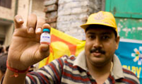
De 6 fokusområder
Fredsarbeid og konflikt forebygging/-løsning
Sykdomsforebygging og –behandling
Vann og sanitær
Barne- og mødrehelse
Grunnutdanning og leseferdighet
Økonomi- og samfunnsutvikling

Slide 27
Global Grant
Initiert av kvalifisert klubb og/eller distrikt
Støtte ett eller flere av fokusområdene
Langsiktige prosjekter
Bærekraftige resultater
Målbare resultater
Finansiering gjennom midler fra klubbene, distriktets TRF-konto (DDF) og World Fund
World Fund match med DDF (100%) og med cash fra klubb (50%)
Støtte til prosjekt/stipend
Match min. 15.000 USD fra ”World Fund” . Min. budsjett 30.000 USD

Slide 28
Global Grant
Krav til internasjonalt partnerskap, lokal Rotary-klubb i prosjektlandet
Online søknader og rapportering skal normalt gjøre prosessen enklere og mer oversiktlig
Aktivt rotarianer engasjement – en forutsetning
Prosjekttyper:
Humanitære prosjekter
VTT (yrkesopplæring/-veiledning)
Stipend/utdanning

Slide 29
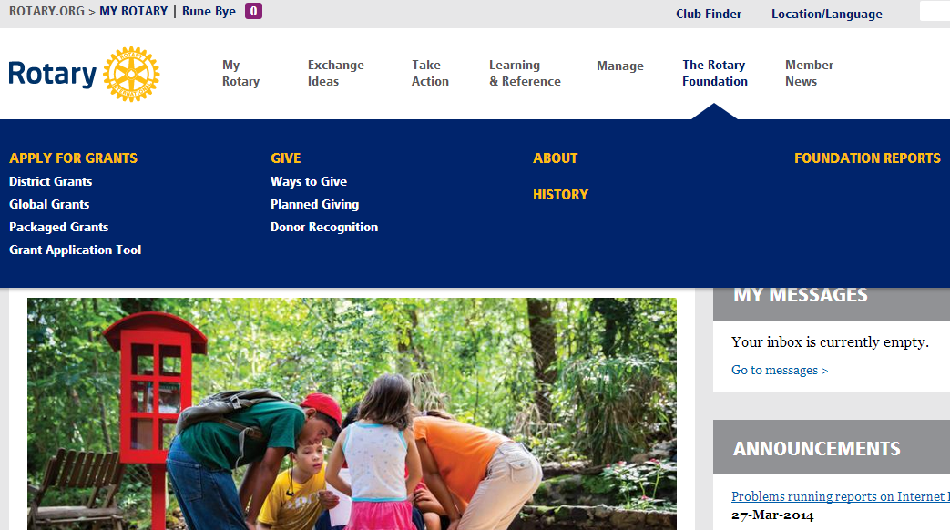

Slide 30
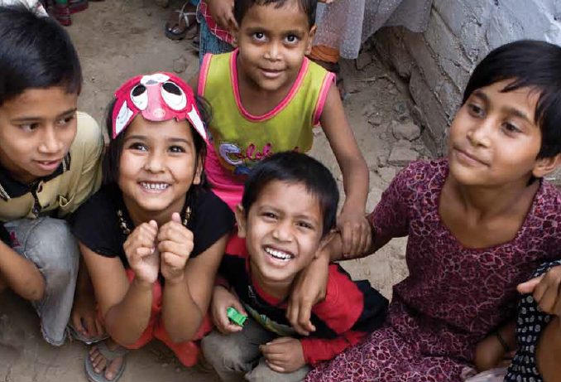
District Grant
Til utdannings-, yrkesrettede og humanitære prosjekter i samsvar med Rotarys formål, men ikke krav om at prosjektet skal være innenfor de seks fokusområdene.
Mindre/kortsiktige aktiviteter og prosjekter.
Ingen minimum budsjett.

Slide 31
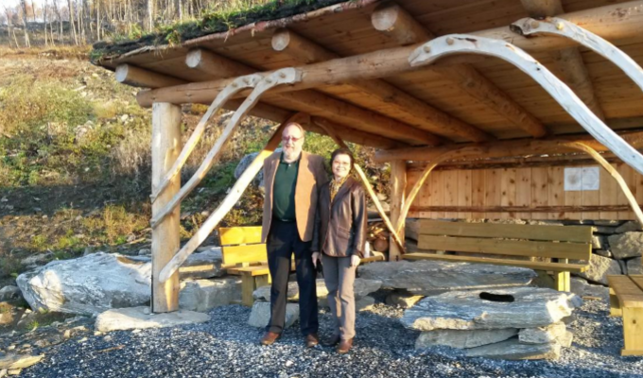
District Grant
Lokale og internasjonale prosjekt/aktiviteter.
Lokale beslutninger, TRF-komitéen.
Finansiering lokalt – klubb og fra distriktets fondsmidler.
Søknadsfrist: 15. november 2015.

Slide 32
Kvalifisering
Distrikt og klubber må kvalifiseres for å kunne søke om å få støtte fra TRF til Grant prosjekter.
Skal gi en god finansiell forvaltning og kontroll av prosjektene.
Kvalifikasjonsprosessen er enkel.
Distriktet er kvalifisert og skal gjennomføre opplæring for å kvalifisere klubbene.
Deltagelse på TRF-delen av KK-seminarene i mars gir mulighet for å søke i år.

Slide 33
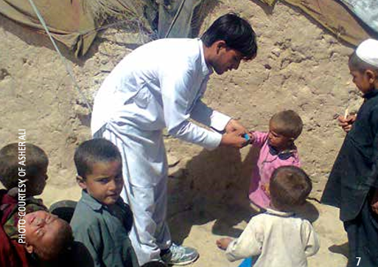
Men, hjelper det, og hva har vi fått til…?

Slide 34
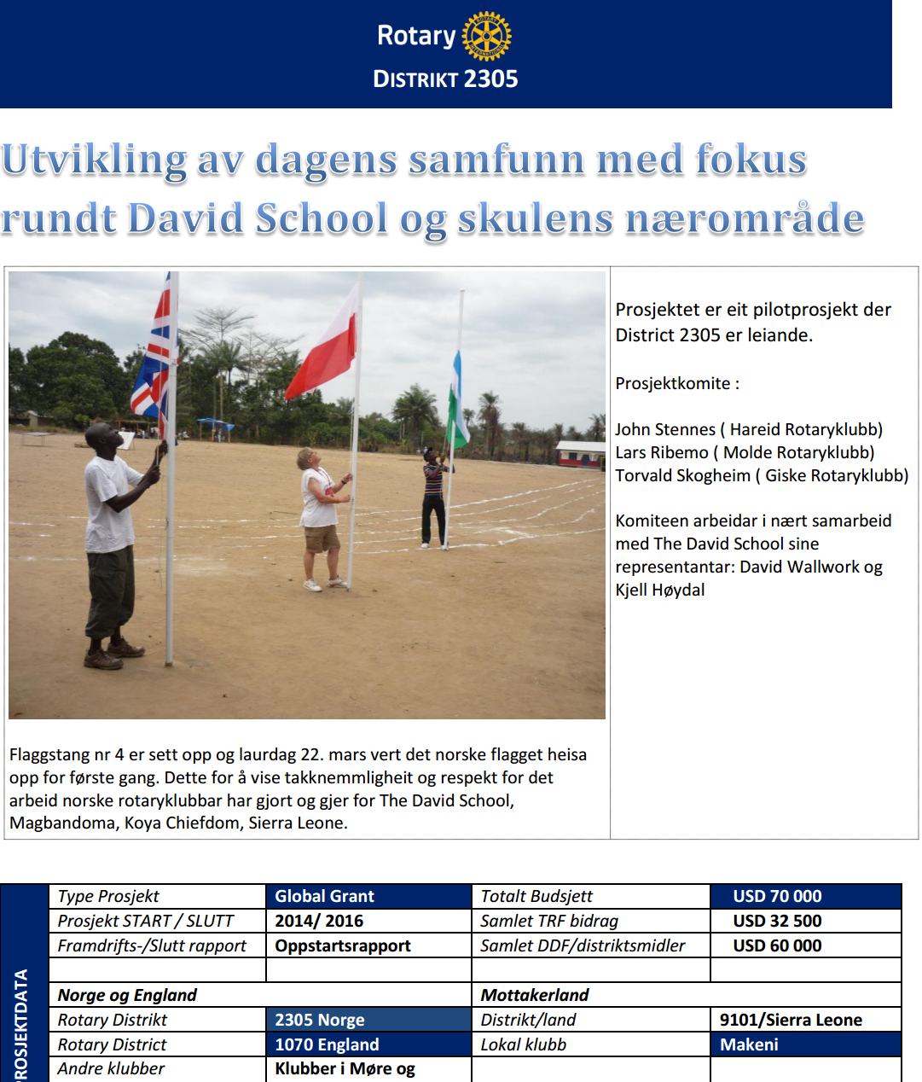

Slide 36
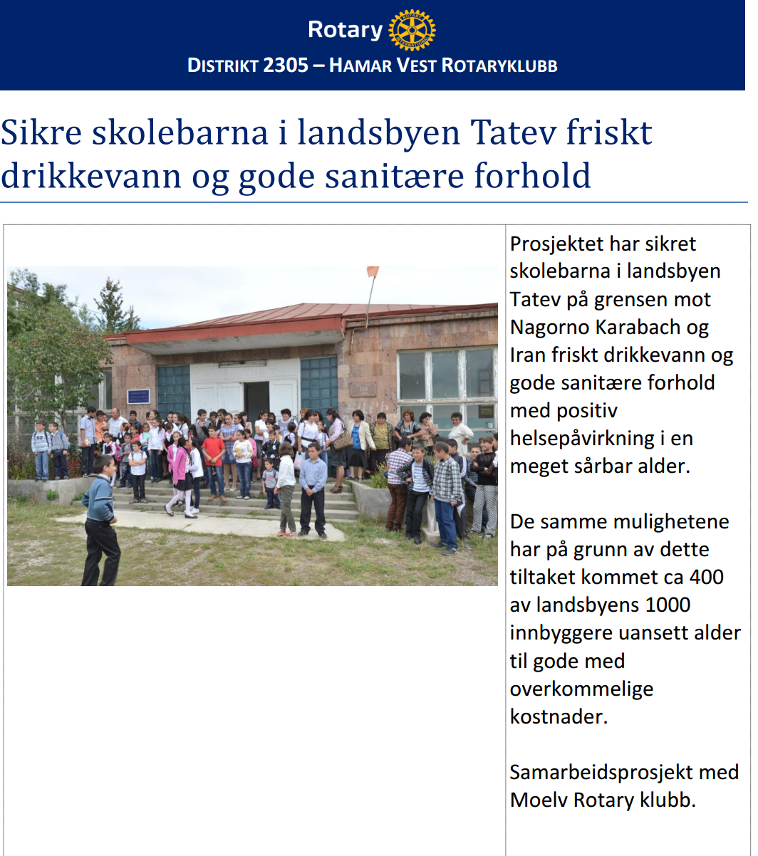

Slide 39
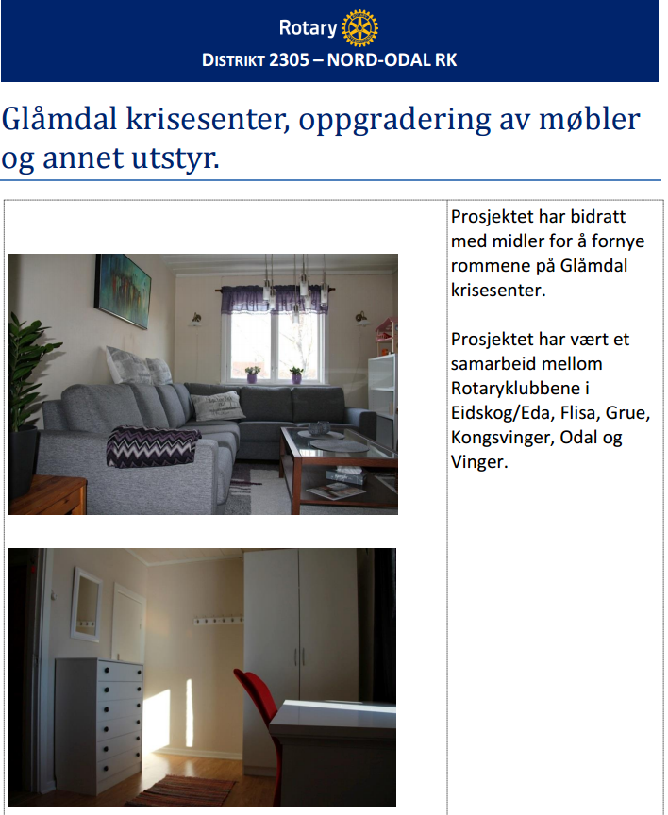

Slide 43
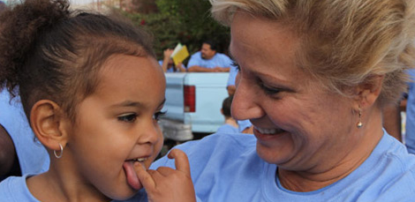
Hvor kommer bidragene fra
Rotarianere gjennom selvstendige innbetalinger via avtalegiro
Rotaryklubbene
del av kontingent, overskudd av prosjekt osv
Donasjoner fra andre
Kontanter, gaver, eiendom

Slide 44
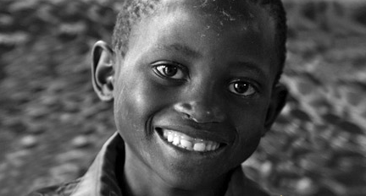
Bidrag til The Rotary Foundation
Bidrag til Rotary Foundation er «frivillig».
Viktig basis for vårt internasjonale engasjement.
Innbetalte årlige bidrag til Annual Fund føres tilbake til distriktene som prosjektmidler.
Distriktets aktivitetsnivå følger innbetalingene til fondet.
3 års syklus (SHARE systemet)

Slide 45
Årlig innbetaling til TRF – pr medlem
$23 pr medlem i distrikt 2305 i 2014-15

Slide 46
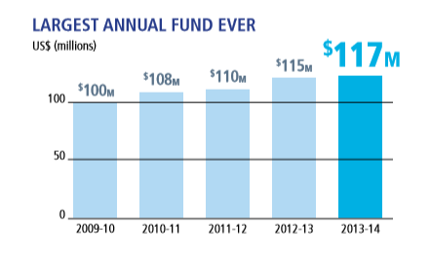
Årlig innbetaling til TRF – totalt

Slide 47
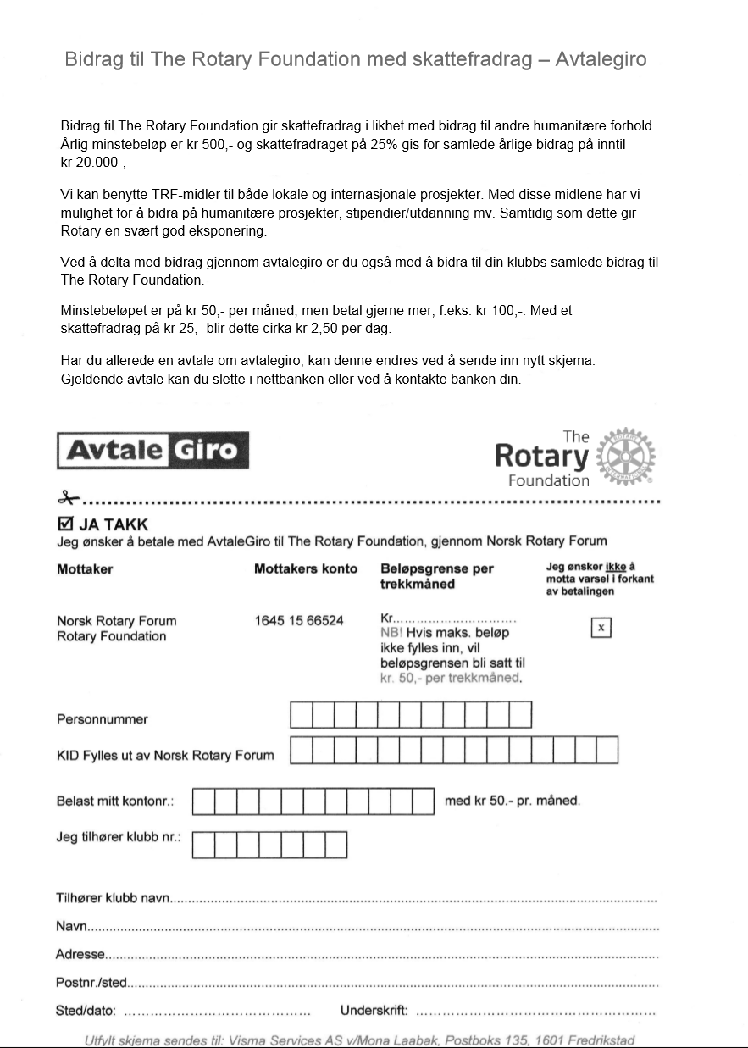
Avtalegiro – månedlig innbetaling

Slide 48
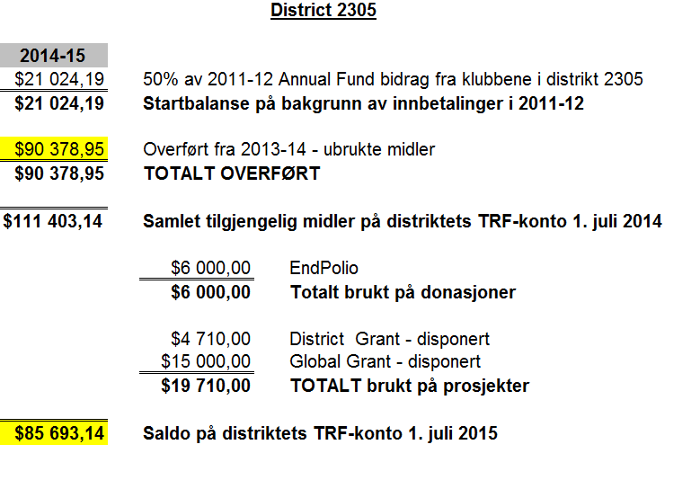
Regnskap for 2014-15

Slide 49
District Grant 2014-15
Klubb | Prosjekt | Innvilget beløp
Alvarheim | Stoler og pulter til nytt prosjekt for Namibiaforeningen. | Kr 3.391
Mesna | Internasjonal kokebok – en kulinarisk historiefortelling. | Kr 10.000
Moelv | Flaggstang ved garveriet | Kr 10.000
Ålesund øst | Gi ungdom i Ålesund mestring, opplevelser og økt selvfølelse | 5.000
Grue | Sansehage ved Grue alders- og sjukehjem | 5.100
SUM |  | Kr 33.491

Slide 50
Distriktets nettsider
Distriktets nettsider for TRF

Slide 51
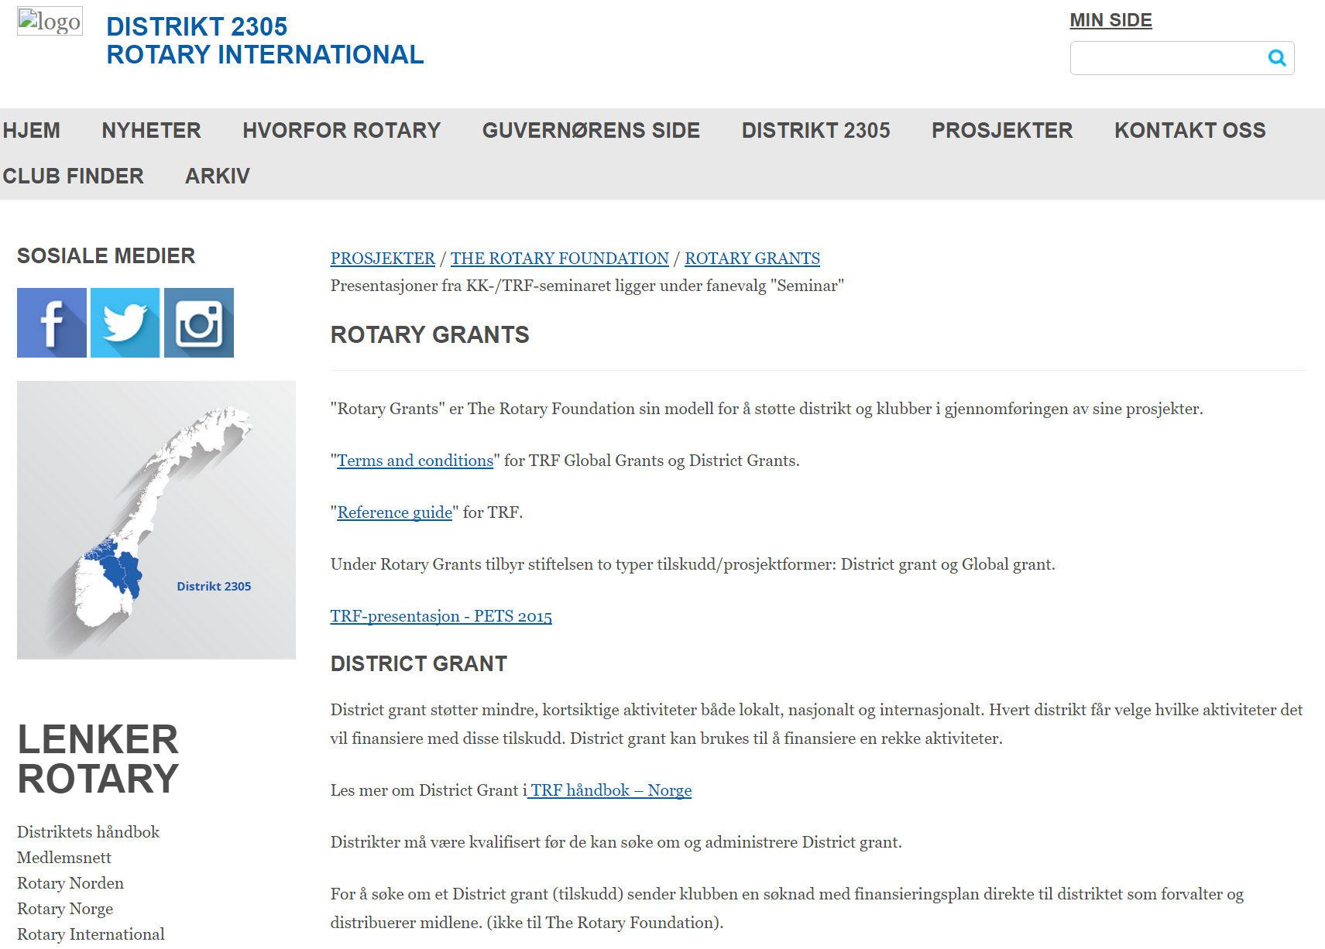

Slide 52
Paul Harris Fellowship
Paul Harris Fellowship
Oversikt på distriktets nett- sider
Søknadsskjema
Veiledning
Skjema for medalje

Slide 54
PHF - oversikt over klubbens status

Slide 55
Målsettinger for 2015-16
Nye prosjekter – District Grant og Global Grant
Samarbeid mellom klubbene om prosjekter
Mål pr medlem: 100 USD i årlig innbetaling til TRF – tilsvarer kr cirka 70 kroner pr måned - ca 2 kroner per dag etter skatt…
Økt forståelse for hva TRF er og hvordan vi bruker dette verktøyet for «Doing good in the world»

Slide 56
TRF-komitéen
Rune Bye, Brumunddal RK, leder
Åshild Lundgaard, Raufoss RK
Kjell Høydal, Volda RK
Einar Øfsti, Brumunddal RK
John Stennes, Hareid RK – påtroppende leder for TRF-komiteen fra 1. juli 2016
Gunnar Kvalsund, DGE – påtroppende guvernør 2016-17

Slide 57
Takk for meg!

